Slide 1
15/12/2
Socket Programming

Slide 2
Socket
Socket 是在UNIX系統下 利用網路通訊的一種接口
一般的程式操作上，大家可以把它當作是對於檔案File I/O的一個操作
基本上也就在於兩個重點: 讀出(Read)與寫入(Write)
對於一個伺服器端(Server)，
讀出客戶端(Client)給你的資料，以及如何把資料寫入給你的客戶端兩個重點!
你需要進行綁定(bind)連接本地端的網路，取得ip還有設定自己的server要支援哪些port
之後只需要進行監聽(listen)去聽取外部來的request後進行對應的操作
accept等待客戶端傳來的資料，確認有收到request再去讀出以及進行寫入的操作

Slide 3
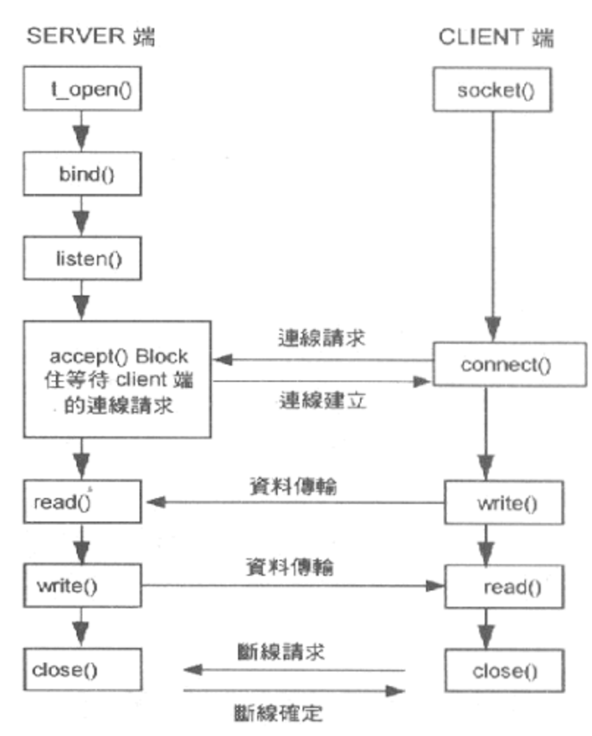
lab 內容
撰寫socket client端傳遞訊息 給server端
撰寫socket server端接收來自client的資料並做出對應的動作

Slide 4
Python 安裝/執行
Simple Socket Example
Lab:Echo Socket

Slide 5
Python 安裝/執行
Simple Socket Example
Lab:Echo Socket

Slide 6
Python 安裝
Python 官網 ：https://www.python.org/ (請下載2.7.10版本)
Notepad++ : https://notepad-plus-plus.org/

Slide 7
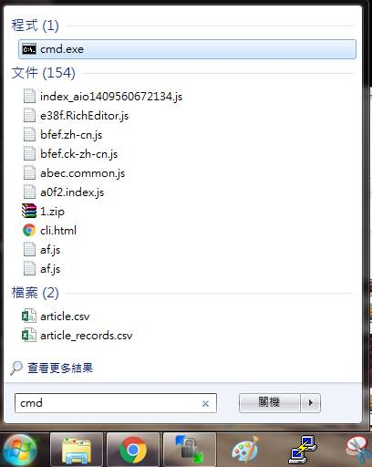
Python 安裝
在搜尋列輸入：cmd 點選cmd.exe

Slide 8
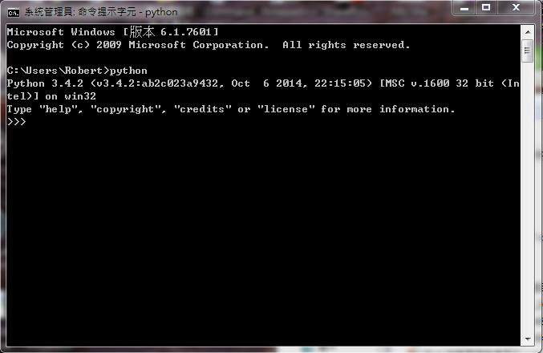
Python 安裝
打開cmd.exe後輸入：python 若是安裝正確則會出現類似上方的訊息
輸入：exit() 跳出 python shell

Slide 9
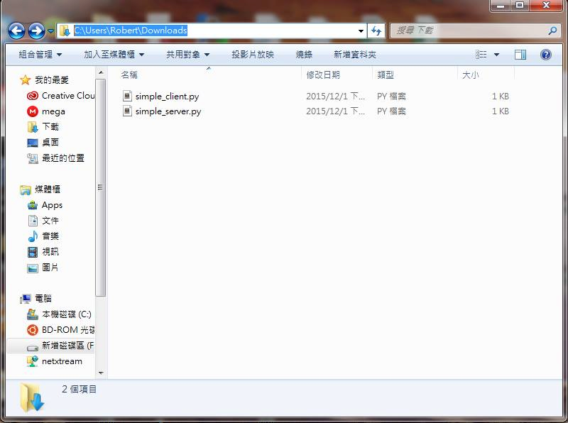
Python 執行
複製.py檔案鎖在目錄路徑 （Ctrl+C）

Slide 10
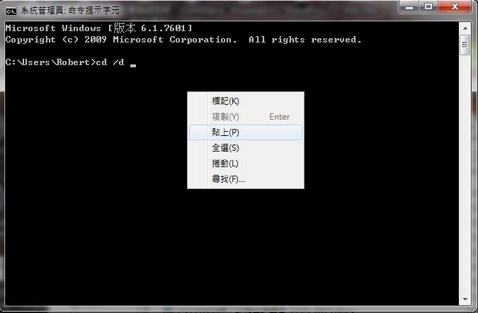
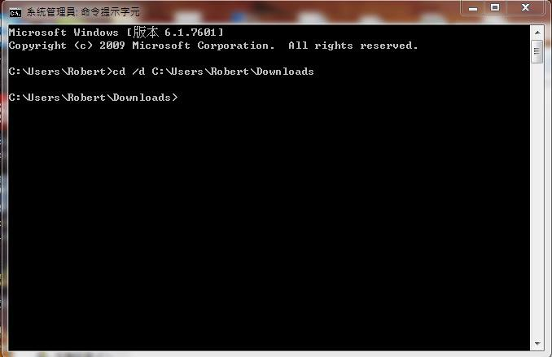
Python 執行
輸入 cd /d 右鍵貼上

Slide 11
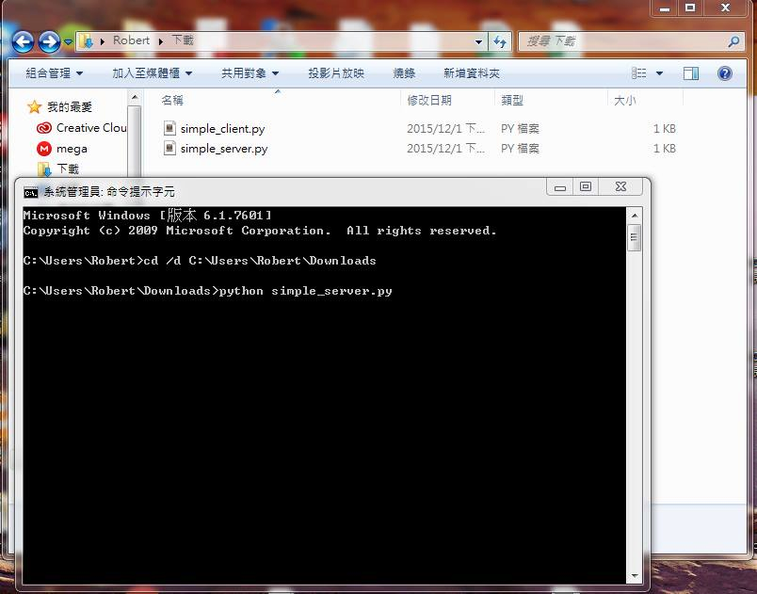
Python 執行
輸入: python <檔名>

Slide 12
Python 安裝
Simple Socket Example
Lab:Echo Socket

Slide 13
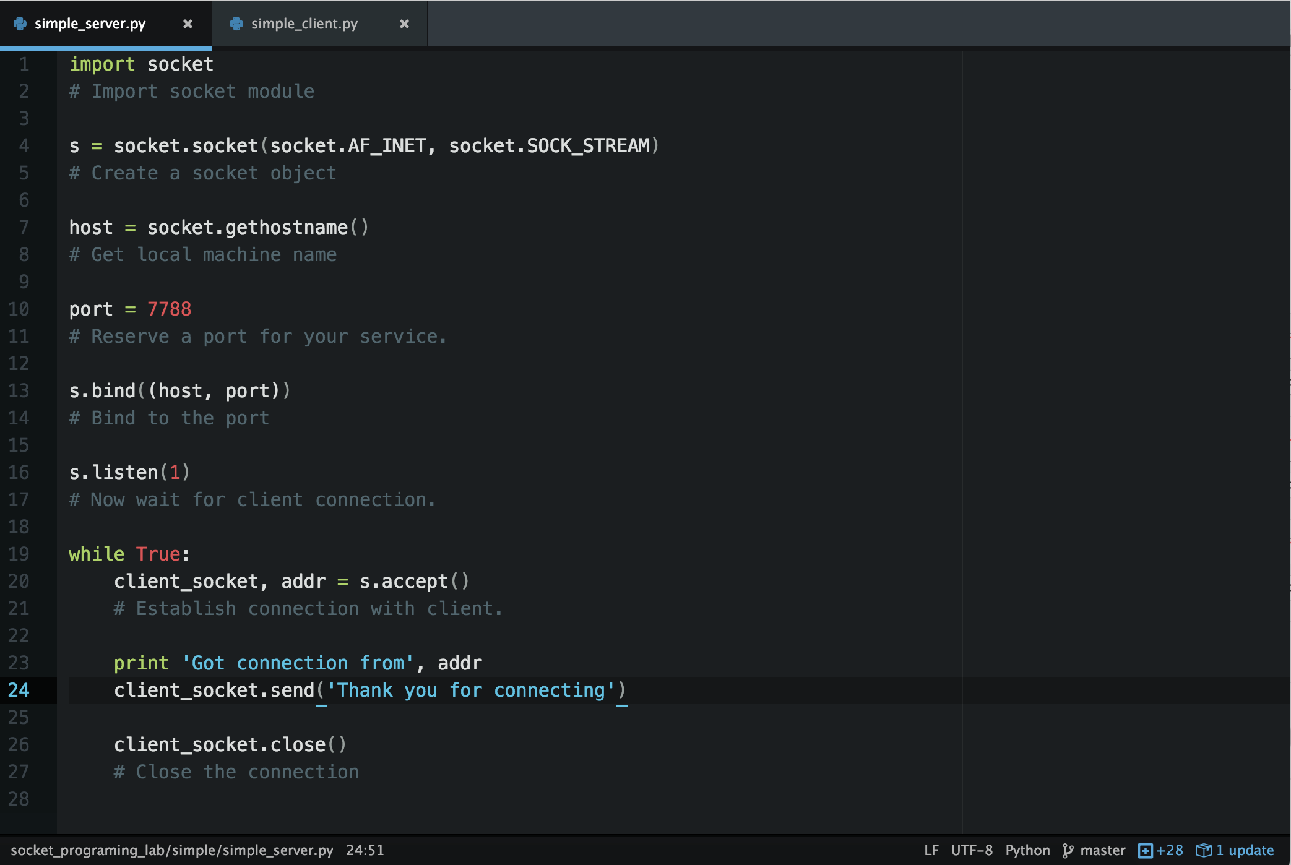
Simple Socket Server

Slide 14
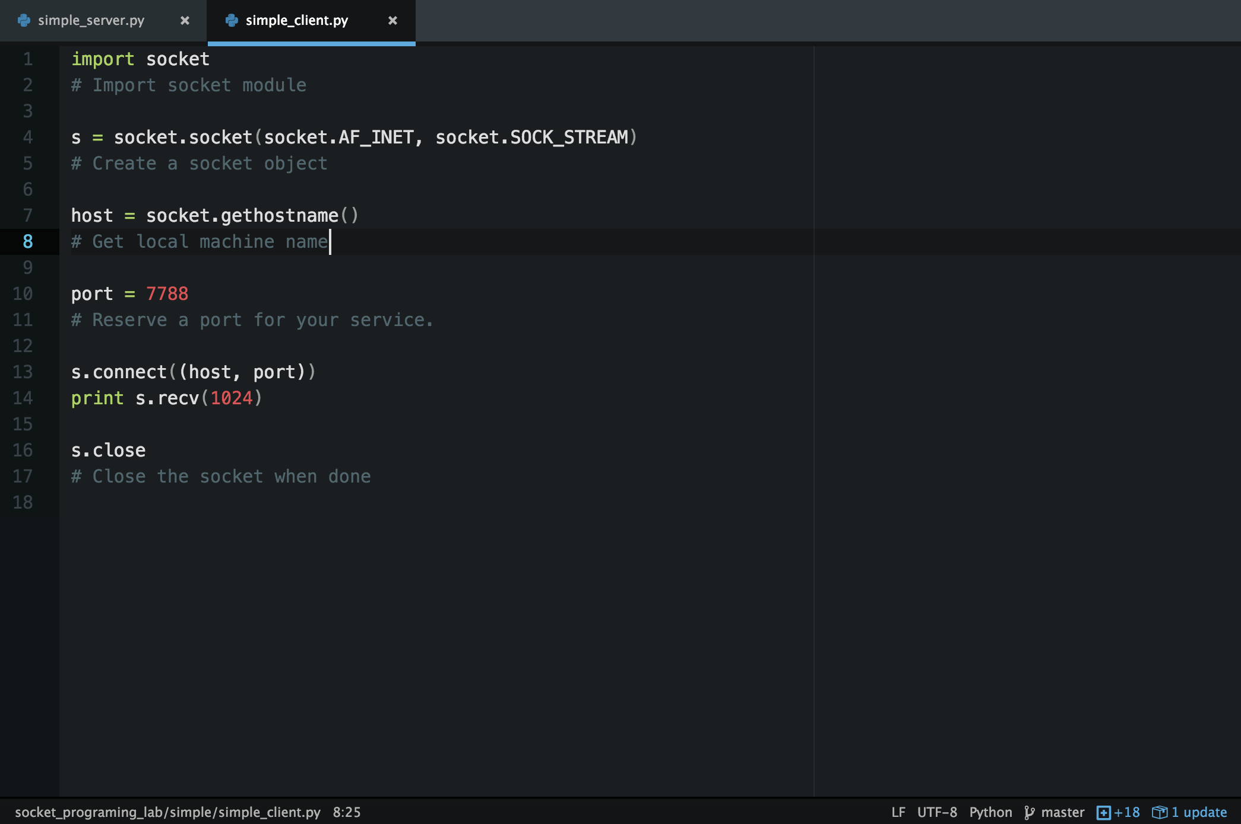
Simple Socket Client

Slide 15
Python 安裝
Simple Socket Example
Lab:Echo Socket

